Slide 1
第十六章：3D动画、盒阴影及滤镜样式
主讲老师: 熙林

Slide 2
3D动画原理
景深效果及3d变换
目录
盒阴影效果详解
滤镜样式详解
作业

Slide 3
3D动画原理

Slide 4
3D动画原理
显示器
用户的眼睛
z:元素沿着Z轴移动的距离
d: 3d坐标系的Z轴的长度
创造3D物体,或是展示一个物体在三维空间中的运动, 基础条件是创造一个3维坐标系

Slide 5
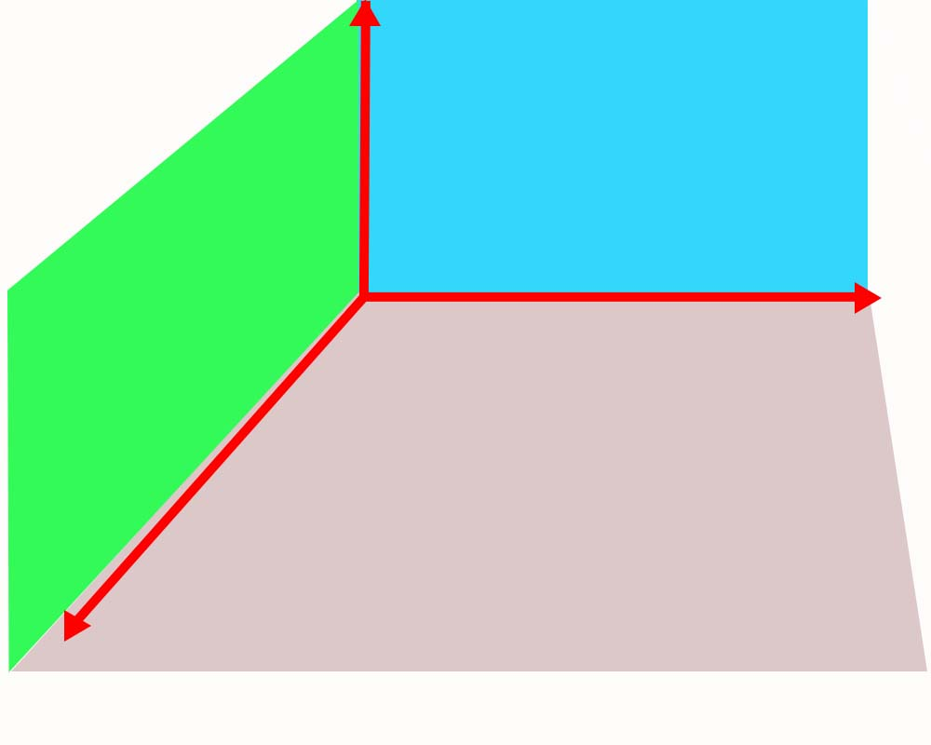
3D动画原理
Z轴
X轴
content1
content1
content2
Y轴
content2
content3
content3
3D坐标系的基本示例

Slide 6
景深效果及3d变换

Slide 7
实际用户视线
景深效果及3d变换之视角转换
Z轴
X轴
content3
假设用户视线
content2
content1
Y轴

Slide 8
景深效果及3d变换之视角转换
实际用户视线
正面
content3
Z轴
content2
content1
Y轴
X轴

Slide 9
景深效果及3d变换之Z轴设置
content3{
transform:rotateX(45deg);
}
实际用户视线
正面
content3的投影
content3
Z轴
content2
content1
Y轴
X轴
默认情况下前端的3D坐标系是没有Z轴值的, 所以默认看不到3d物体的远近, 只能看到3D物体的投影

Slide 10
景深效果及3d变换之Z轴设置
content3{
transform:rotateX(45deg);
}
perspective:1000px;
实际用户视线
正面
Z轴
content3
content2
content1
Y轴
X轴
通过给坐标系添加perspective样式即可增加Z轴

Slide 11
景深效果及3d变换之Z轴位置
X轴
y轴
使用绝对定位样式移动元素时, 此时坐标系的X轴和Y轴以设置了相对定位的祖先元素的中点为原点
使用transform的位移样式或是相对定位样式移动元素时, 此时坐标系的X轴和Y轴以元素的中点为原点
默认情况下， 坐标系的Z轴位于父元素的水平中线与垂直中线的交界处

Slide 12
景深效果及3d变换之Z轴位置
X轴
X轴
X轴
y轴
y轴
y轴
z轴的位置可以用perspective-origin样式来设置
默认位置为perspective-origin:50% 50%;
/*与变化原点类似*/
perspective-origin:0% 0%;
/*与变化原点类似*/
perspective-origin:100% 100%;
/*与变化原点类似*/

Slide 13
3D视角变化后显示效果不同的原理
显示器
用户的眼睛
用户的眼睛
显示器
z:元素沿着Z轴移动的距离
d: 3d坐标系的Z轴的长度
z:元素沿着Z轴移动的距离
d: 3d坐标系的Z轴的长度
perspective-origin:50% 0%;
/*与变化原点类似*/
perspective-origin:50% 50%;
/*与变化原点类似*/

Slide 14
物体沿Z轴移动后的显示效果原理
元素沿着Z轴移动的距离
视线
视线
物体
物体
3d坐标系的Z轴的长度
物体的影子
物体的影子
3d坐标系的Z轴的长度
墙
墙
视线
元素沿着Z轴移动的距离
物体
物体的影子
透视法则
3d坐标系的Z轴的长度

Slide 15
盒阴影效果详解

Slide 16
盒阴影原理
box-shadow：xOffset yOffset burlLehgth spread color outset;
盒阴影:水平方向偏移 垂直方向偏移 阴影模糊距离 阴影缩放 阴影颜色 阴影显示方式；

Slide 17
盒阴影原理
看似没有任何效果，原因其实很简单，因为此时影子的大小与元素一致，而且没有给影子设置偏移，那么以用户的从上往下看的视角来看，元素的影子全部都被元素本身给遮挡住了
box-shadow：0px 0px 0 0 blue outset;
/*盒阴影:水平方向不偏移 垂直方向不偏移 阴影模糊距离为0 阴影缩放为0 阴影颜色为蓝色 外部显示阴影*/

Slide 18
盒阴影偏移样式
box-shadow:100px 0 0 0 blue outset;
/*盒阴影:水平方向向右偏移100px 垂直方向不偏移 阴影模糊距离为0 阴影缩放为0 阴影颜色为蓝色 外部显示阴影*/

Slide 19
盒阴影偏移样式
box-shadow:100px 100px 0 0 blue outset;
/*盒阴影:水平方向向右偏移100px 垂直方向向下偏移100px 阴影模糊距离为0 阴影缩放为0 阴影颜色为蓝色 外部显示阴影*/

Slide 20
盒阴影模糊距离样式
此值的显示效果就好像是在原来的影子周围加上了一条有模糊渐变效果的边框，它能使影子看上去更大并且具有朦胧的效果，即便在元素没有偏移的时候，因为影子本身更大了，所以也能在元素的周围看到一层朦胧的蓝色光圈
实际效果
box-shadow:0px 0px 100px 0 blue outset;
/*给元素设置100px的burlLenth的值*/

Slide 21
盒阴影缩放尺寸样式
这个值所描述就是以元素的本身大小为影子大小的基本值，然后对影子的宽高进行设置，如果spread的值为正值，那么影子的宽高就在原来的尺寸加上此值，如果spread为负值，那么影子的宽高就是在原来的尺寸上减去此值
box-shadow:0px 0px 0px -30px blue outset;
/*给元素设置-30px的盒阴影缩放尺寸的值*/

Slide 22
盒阴影阴影缩放
color:盒阴影的颜色
这个值最好理解，就是影子的颜色，此处颜色可设置渐变色、英语单词、rgb、rgba、十六进制等，作用就是改变影子的颜色
inset:盒阴影的显示方式
默认情况下值为outset，影子在元素的下面，就如同一开始介绍的盒阴影模型一般，但是如果给盒阴影加上inset，则影子的显示就如同在元素的边缘向内部蔓延一般，此时影子的大小会遮盖部分元素的内容
outset
inset

